Slide 1
互利共赢谋发展 携手同行新征程
分享人：曾文 西南大学出版社
电 话：18084056094（微信同号）
2023年06月28日∙甘肃兰州

Slide 2

西南大学出版社原名西南师范大学出版社，2021年9月正式更名
成立于1985年1月，是国家教育部主管、西南大学主办的一家集图书、电子音像、数字网络出版为一体的综合性大学出版社，已经形成“以教材出版为中心，以艺术图书为特色，以学术品牌为支撑，以人才培养为根本，以规模经营求发展”的出版理念
国家一级出版社、全国百佳图书出版单位、全国十佳教育出版社、中国出版政府奖先进出版单位

Slide 3
目 录
1
4
舞蹈类
婴幼儿托育类
2
5
合唱类
早期教育类
3
6
学前类
科学教育类

Slide 4

一、舞蹈类
全国普通高校舞蹈专业规划教材
中国舞蹈家协会推荐教材
丛书由华南师范大学音乐学院王海英教授牵头，包括四大类：技能技巧类、史论及教育类、音乐能力拓展类、舞蹈伴奏类，紧密结合高校舞蹈专业课程教学体系，其深浅适宜，覆盖面广，实用性强。
教材由国内知名高校多位舞蹈教育专家亲笔撰写，集聚了他们多年一线教学经验和教学理论研究的丰富成果，具有较强的基础性、针对性、系统性。
中国舞蹈家协会党组书记、驻会副主席，中国艺术研究院舞蹈研究所原所长、博士生导师罗斌先生，亲自担任本套教材的主审，把关教材编写质量；中国舞蹈家协会将本套教材确定为“中国舞蹈家协会推荐教材”。
内容设计合理 配套资源丰富

Slide 5
一、舞蹈类
具体书目信息
书号 | 书名 | 作者 | 出版时间 | 定价 （元） | 配套资源
9787562195443 | 中国民族民间舞 (女班) | 王海英 | 2022 | 59.00 | 配光盘 二维码
9787569710595 | 中国民族民间舞 (男班) | 王晓兵 刘 波 | 2021 | 42.00 | 配光盘 二维码
9787562195122 | 中国古典舞基训 (女班) | 王 虹 | 2022 | 39.00 | 配光盘 二维码
9787569702095 | 中国古典舞基训 (男班) | 王艺波 | 2021 | 32.00 | 配光盘 二维码
9787562193630 | 中国古典舞身韵 | 曾明慧 余凯亮 | 2023 | 32.00 | 配光盘 二维码
9787562194934 | 芭蕾基训 | 张跃馨 | 2022 | 42.00 | 配光盘 二维码
9787562193180 | 现代舞基训 | 刘 妍 李 靖 | 2022 | 32.00 | 配光盘 二维码
9787569710502 | 舞蹈作品排练教程 | 王艺波 | 2021 | 39.00
9787569716900 | 舞蹈编导教程 | 王 虹 | 2023 | 36.00 | 二维码
书号 | 书名 | 作者 | 出版时间 | 定价 （元） | 配套资源
 | 中国舞蹈发展史 | 姚佩婵 | 2023 | 38.00
9787569701012 | 外国舞蹈发展史 | 赵 颖 | 2020 | 39.00
9787569707311 | 中外精品舞蹈鉴赏与评论 | 赵 颖 | 2021 | 49.00
 | 中国舞蹈元教育学 | 赵纯基 | 2023 | 45.00
 | 舞蹈教学法 | 王海英 | 2023 | 39.00
 | 舞蹈鉴赏教程 | 赵 颖 | 2023 | 39.00
9787562193197 | 中国古典舞基训钢琴 伴奏谱例 | 陈 晞 | 2021 | 32.00 | 二维码
9787562194811 | 中国古典舞身韵钢琴 伴奏谱例 | 陈 晞 | 2018 | 32.00 | 二维码
9787562193548 | 芭蕾基训钢琴 伴奏谱例 | 张轶翀 | 2021 | 32.00 | 二维码

Slide 6
二、合唱类
唱·响中国
——校园合唱作品新编
（大学、中学、小学）
任宝平 | 主编
《唱·响中国——校园合唱作品新编》由著名指挥家、合唱艺术家任宝平教授主编，按照不同学段学生的年龄特点和认知程度分为小学、中学和大学三卷。
书中的合唱作品以立德树人、培根铸魂为根本，将社会主义核心价值观和中华优秀传统文化教育有机融入其中。
通过优秀作品及合唱艺术的浸润、感染、熏陶，让大、中、小学合唱艺术参与者们在感受美、鉴赏美、表现美、创造美的过程中提高审美和人文素养，增强文化自信，真正做到了鼓励学生唱好中国歌曲，讲好中国故事，继承中华文化， 弘扬中国精神。

Slide 7

二、合唱类
书号 | 书名 | 作者 | 出版时间 | 定价 （元） | 配套资源
9787569715699 | 唱·响中国——校园合唱作品新编 （小学） | 任宝平 | 2023 | 68.00 | 配光盘 二维码
9787569715668 | 唱·响中国——校园合唱作品新编 （中学） | 任宝平 | 2023 | 88.00 | 配光盘 二维码
9787569715705 | 唱·响中国——校园合唱作品新编 （大学） | 任宝平 | 2023 | 108.00 | 配光盘 二维码

Slide 8

三、学前类
全国应用型院校
学前教育专业新形态规划教材
总主编：李珊泽 西南大学教授、博导，中国教育学会学前教育专委会副理事长
对标应用型本科院校，满足学前教育专业应用型技术技能型人才培养需求。
紧扣教育部课程思政的要求，为课程思政教学提供有力支撑。
立足学生发展基础，凸显实践能力和应用能力培育。
知名学前教育专家领衔，高校与幼儿园联合编写，理论与实践有机融合。
纸质教材 + 数字化教材 + 在线课程协同 互补的新形态教材体系。

Slide 9
书号 | 书名 | 作者 | 出版 时间 | 定价 （元）
9787569713312 | 学前儿童体育与健康 | 潘云 李姗泽 | 2022 | 42.00
9787569713374 | 幼儿园玩教具设计与 制作(彩色) | 肖友兴 | 2022 | 60.00
9787569713367 | 幼儿园环境创设 (彩色) | 高祥 颜雪艺 | 2022 | 60.00
9787569713343 | 学前教育研究方法 | 王晓曦 唐敏 | 2022 | 42.00
9787569713329 | 学前教育管理学 | 蔡红梅 | 2022 | 45.00
9787569713381 | 幼儿行为观察与评价 | 钱愿秋 张庆华 | 2022 | 48.00
9787569713411 | 中外学前教育史 | 李梦琪 刘小红 | 2022 | 56.00
9787569710618 | 学前教育学 | 孙亚娟 | 2022 | 42.00
9787562170365 | 学前心理学 | 胥兴春 | 2022 | 48.00
9787562179412 | 学前儿童游戏 | 李姗泽 孙亚娟 | 2022 | 38.00
9787569715927 | 学前儿童文学 | 周英 孙亚敏 | 2022 | 58.00
三、学前类
本套书配有丰富的教学资源
书号 | 书名 | 作者 | 出版时间 | 定价 （元）
9787569713336 | 学前教育评价 | 衡若愚 万中 陈娟娟 | 2022 | 42.00
9787569713268 | 学前儿童卫生学 | 蒋希 李姗泽 | 2022 | 39.00
9787569713350 | 幼儿园课程 | 李旭 刘晓红 | 2022 | 45.00
9787569713299 | 学前儿童语言教育 | 李秀芳 | 2022 | 45.00
9787569713305 | 学前儿童艺术教育 | 杨彦捷 | 2022 | 52.00
9787569713282 | 学前儿童科学教育 | 黄健毅 张丽 | 2022 | 48.00
9787569713275 | 学前儿童社会教育 | 吕进锋 | 2022 | 38.00

Slide 10

四、婴幼儿托育类
婴幼儿托育服务与管理专业教材
本套书特色：
·充分体现医教融合，指向岗位实际需求
·结合工作流程制定项目学习任务，符合高职“三教”改革趋势
·体现岗位能力要求，让学生提前了解真实工作应用场景
·配备丰富教学资源，视频展示实操技能
·内容科学全面，贴近一线需求
·医教融合，项目式学习，体现专业特色
总主编：杨晓萍 西南大学教授、博导，教育部基础教育家庭教育指导专委会成员

Slide 11
书号 | 书名 | 作者 | 出版 时间 | 定价（元） | 教学资源
9787569714128 | 婴幼儿照护政策法规 | 张利洪 | 2022 | 39.00 | 教学PPT 教学大纲
9787569713930 | 婴幼儿音乐启蒙 | 肖素芬 李强 | 2022 | 42.00 | 教学PPT 教学大纲
9787569713947 | 婴幼儿基础照护 | 任丽 黄鑫刘禅 | 2022 | 42.00 | 教学PPT 教学大纲 视频
9787569713923 | 婴幼儿医学基础 | 刘琴 连伟利 | 2022 | 42.00 | 教学PPT 教学大纲
9787569714357 | 托育实习实训指导 | 黄静 | 2022 | 42.00 | 教学PPT 教学大纲 视频
9787569714029 | 婴幼儿卫生与保健 | 李姗泽 滕秋琳 杨小利 | 2022 | 42.00 | 教学PPT 教学大纲
9787569714135 | 婴幼儿安全 与应急处理 | 谢莉玲 崔璨 | 2022 | 42.00 | 教学PPT 教学大纲 视频
9787569714326 | 婴幼儿营养 与科学喂养 | 甘文玲 赵妍 | 2022 | 46.00 | 教学PPT 教学大纲
 | 婴幼儿传染病预防 | 张芸 陈洪毅 | 2022 | 45.00 | 教学PPT 教学大纲
 | 婴幼儿家庭教育指导 | 杨雄 杨晓萍 | 2023 | 45.00 | 教学PPT 教学大纲
 | 婴幼儿一日生活指导 | 邢春娥 王宏霞 刘丽云 | 2023 | 42.00 | 教学PPT 教学大纲
 | 婴幼儿游戏活动设计与指导 | 黄 雪 李姗泽 | 2023 | 42.00 | 教学PPT 教学大纲
 | 婴幼儿美术启蒙 | 陈崇刚 | 2023 | 42.00 | 教学PPT 教学大纲
四、婴幼儿托育类
新形态 活页式 理实一体
书号 | 书名 | 作者 | 出版时间 | 定价 （元） | 教学资源
9787569713893 | 婴幼儿发展心理学 | 金叶 曹艳艳 | 2022 | 36.00 | 教学PPT 教学大纲
9787569713923 | 婴幼儿教育学概论 | 何孔潮 陈利利 | 2022 | 42.00 | 教学PPT 教学大纲
9787569713909 | 婴幼儿行为观察 与指导 | 王其红 | 2022 | 42.00 | 教学PPT 教学大纲
9787569713916 | 婴幼儿健康评估 与指导 | 冯雪菲 黄平丽 | 2022 | 42.00 | 教学PPT 教学大纲
9787569714142 | 婴幼儿常见疾病 预防与照护 | 王念蓉 邹新艳 | 2022 | 42.00 | 教学PPT 教学大纲
9787569714159 | 托育机构运营与管理 | 田波琼 | 2022 | 38.00 | 教学PPT 教学大纲
9787569713954 | 婴幼儿动作发展 与指导 | 何孔潮 | 2022 | 42.00 | 教学PPT 教学大纲

Slide 12
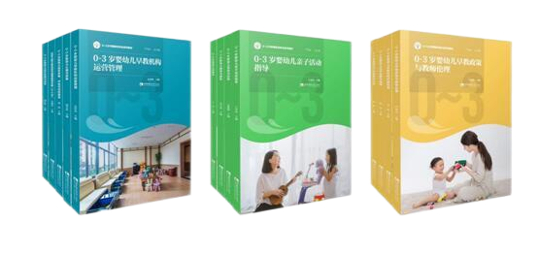
五、早期教育类
早期教育专业系列教材
“早期教育专业系列教材”涵盖婴幼儿的教养、亲子活动指导、动作发展与训练、游戏与玩具、心理与发展、早教机构运营管理、早教政策与教师伦理、早教机构环境创设等内容,旨在探索发展婴幼儿早期教育的模式和经验。
•紧扣早教机构人才需求新趋势，注重核心能力培养
•学界专家引领，对标行业标准，产教融合共同打造
•呈现一线教学优秀成果，结合案例解析早教新理念
总主编：严仲连 东北师大教授、博导， 中国教育学会学前专委会副理事长

Slide 13
五、早期教育类
书号 | 书名 | 作者 | 出版 时间 | 定价（元） | 教学 资源
9787569708127 | 婴幼儿动作发展与训练 | 代娅丽 胡红梅 | 2021 | 45.00 | 教学PPT教学大纲
9787569707984 | 早教机构环境创设 | 曾莉 | 2021 | 42.00 | 教学PPT教学大纲
9787569708141 | 婴幼儿游戏与玩具 | 金晓梅 | 2021 | 42.00 | 教学PPT教学大纲
9787569707953 | 婴幼儿膳食与营养 | 苏云晶 | 2021 | 39.00 | 教学PPT教学大纲
9787569708134 | 婴幼儿行为观察与分析 | 赵琳 | 2021 | 43.00 | 教学PPT教学大纲
9787569707892 | 婴幼儿早期教育活动设计与 指导 | 胡红梅 | 2021 | 39.00 | 教学PPT教学大纲
9787569705119 | 社区儿童之家活动与 管理指导手册 | 李姗泽 | 2021 | 58.00 | 教学PPT教学大纲
 | 婴幼儿心理与发展 | 张雪萍 | 2021 | 39.00
书号 | 书名 | 作者 | 出版时间 | 定价（元） | 教学 资源
9787569707977 | 婴幼儿的教养 | 王萍 | 2021 | 48.00 | 教学PPT教学大纲
9787569707465 | 早教机构运营管理 | 孟庆玲 | 2021 | 43.00 | 教学PPT教学大纲
9787569707991 | 早教政策与教师伦理 | 严仲连 | 2021 | 33.00 | 教学PPT教学大纲
9787569708110 | 婴幼儿亲子活动指导 | 于冬青 | 2021 | 36.00 | 教学PPT教学大纲
9787569709889 | 婴幼儿语言发展、评估与 活动指导 | 徐莉 | 2021 | 42.00 | 教学PPT教学大纲
9787569712643 | 婴幼儿艺术启蒙与指导 | 陈荣 | 2022 | 39.00 | 教学PPT教学大纲

Slide 14
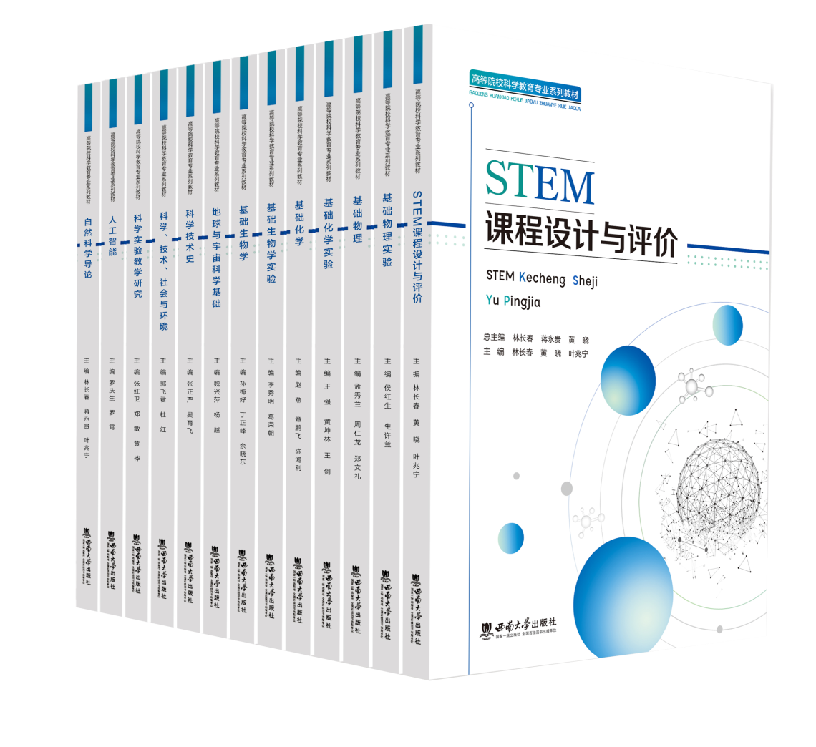
六、科学教育类
科学教育专业系列教材
※本系列教材由东南大学、北京理工大学、兰州大学、西南大学等近30所高等院校有一定学术影响力、有创新教育理念的教授领衔主编，众多科学教育专业一线教师参与编写
※本系列教材可以作为高等院校科学与技术教育专业、科学教育专业、小学教育（科学方向）等专业学生的教材，也可作为中小学科学教师的培训教材和自学参考书
※立足新文科背景，培养高素质科学教育人才
※具有时代性、国际性、创新性、跨学科性
※聚焦科学核心素养，注重未来就业实际，提升学生综合素质
总主编：林长春 中国教育学会科学教育分会副理事长、重庆市儿童发展与教师教育研究中心主任

Slide 15
六、科学教育类
书号 | 书名 | 作者 | 出版时间 | 估价（元） | 教学 资源
9787569718607 | 人工智能基础教程 | 罗庆生 罗 霄 | 2023 | 48.00 | 教学PPT教学大纲
9787569718953 | 地球与宇宙科学基础及实验 | 魏兴萍 杨 越 | 2023 | 38.00 | 教学PPT教学大纲
9787569719652 | STEM课程设计与评价 | 林长春 黄 晓 叶兆宁 | 2023 | 48.00 | 教学PPT教学大纲
 | 科学技术史 | 张正严 吴育飞 | 2023 | 48.00 | 教学PPT教学大纲
 | 科学、技术、社会与环境 | 郭飞君 杜 红 | 2023 | 48.00 | 教学PPT教学大纲
 | 科学实验教学研究 | 张红卫 郑 敏 黄 桦 | 2023 | 48.00 | 教学PPT教学大纲
 | 自然科学导论 | 林长春 蒋永贵 叶兆宁 | 2023 | 48.00 | 教学PPT教学大纲
书号 | 书名 | 作者 | 出版时间 | 估价（元） | 教学 资源
9787569719488 | 基础物理 | 孟秀兰 周仁龙 郑文礼 | 2023 | 48.00 | 教学PPT教学大纲
9787569719638 | 基础物理实验 | 侯红生 许 兰 | 2023 | 38.00 | 教学PPT教学大纲
9787569718876 | 基础化学 | 赵 燕 章鹏飞 陈鸿利 | 2023 | 48.00 | 教学PPT教学大纲
9787569718447 | 基础化学实验 | 王 强 黄坤林 王 剑 | 2023 | 38.00 | 教学PPT教学大纲
 | 基础生物学 | 孙梅好 丁正峰 余晓东 | 2023 | 48.00 | 教学PPT教学大纲
 | 基础生物学实验 | 李秀明 葛荣朝 | 2023 | 38.00 | 教学PPT教学大纲

Slide 16



踔厉奋发
笃行不怠
微信公众号
天猫旗舰店
2023年06月28日

